Slide 1
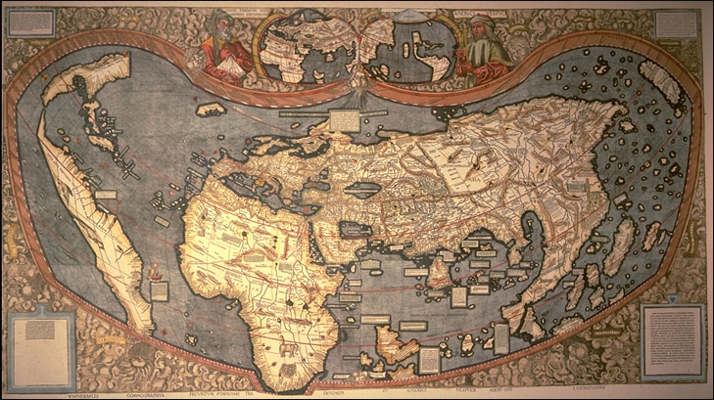
Des cartes pour comprendre le monde
Carte de Waldseemüller, la « première carte du monde» (1507)

Slide 2
Lecture géopolitique du monde
Frontière entre le Rwanda et la Tanzanie en 1996
Frontière entre la Corée du Nord et la Corée du Sud

Slide 3
Un monde divisé

Slide 4
Un monde conflictuel

Slide 5
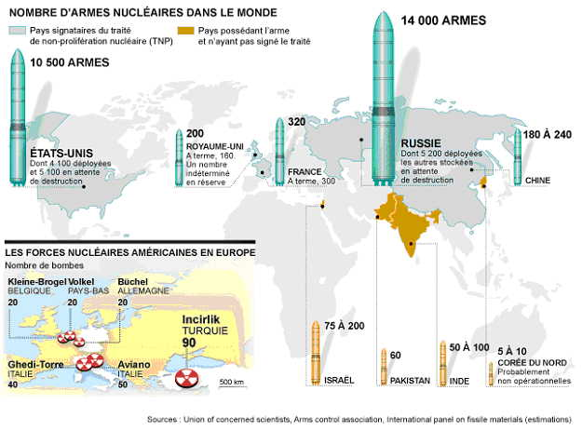
Les conflits pour l’eau
Les puissances nucléaires

Slide 6
Différentes organisations intergouvernementales

Slide 7
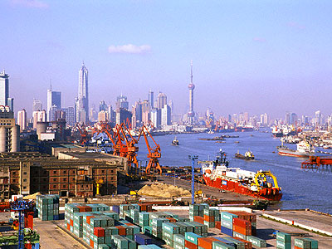
Lecture géoéconomique du monde
Port de Shanghai

Slide 8
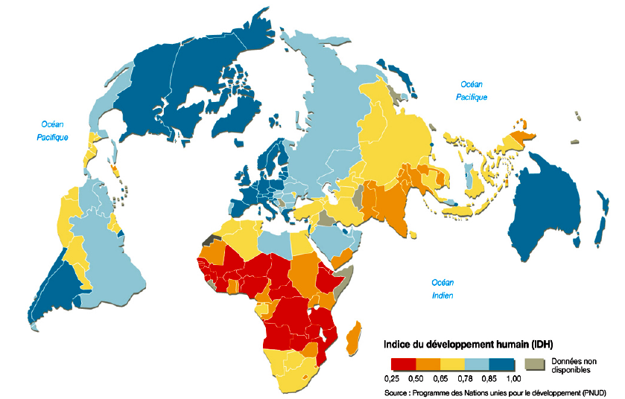
Un monde inégalement développé

Slide 9
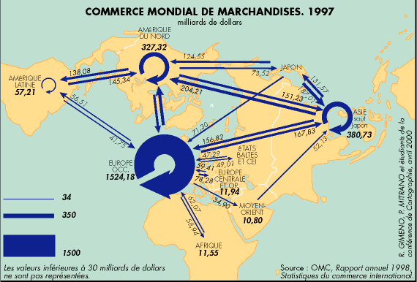
Commerce de marchandises en 1997
Commerce de marchandises en 2010

Slide 10
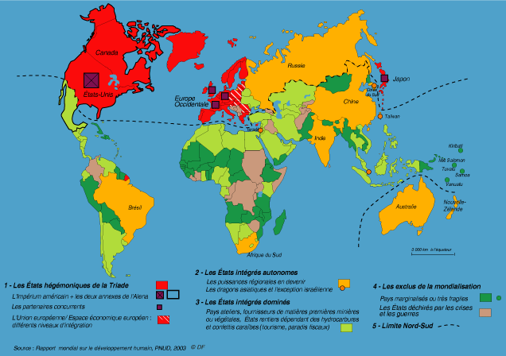
Les différents espaces de la mondialisation

Slide 11
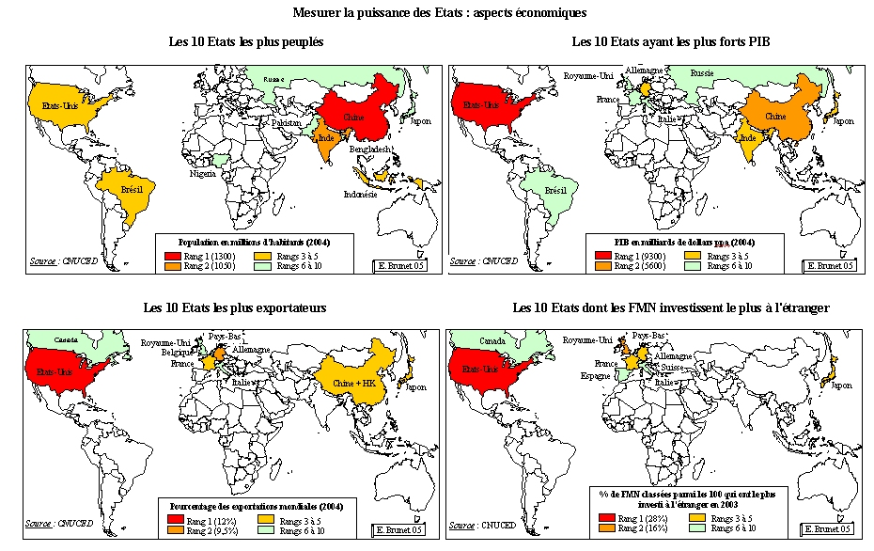
Une redistribution des espaces de puissance

Slide 12
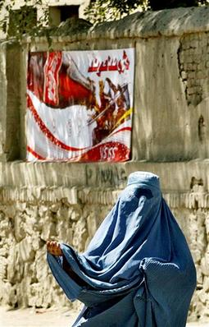
Lecture géoculturelle du monde
Photo d’une femme et d’une publicité Coca-Cola en Afghanistan

Slide 13
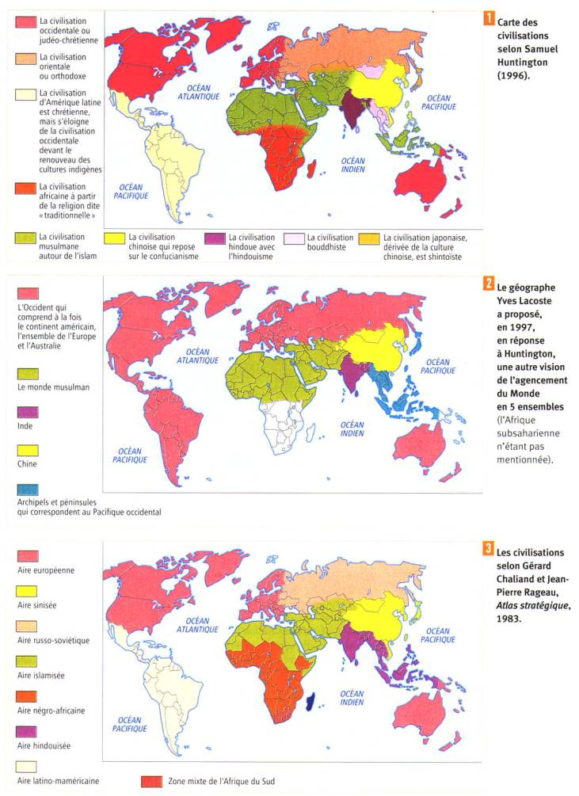
Différentes visions des aires de civilisation

Slide 14
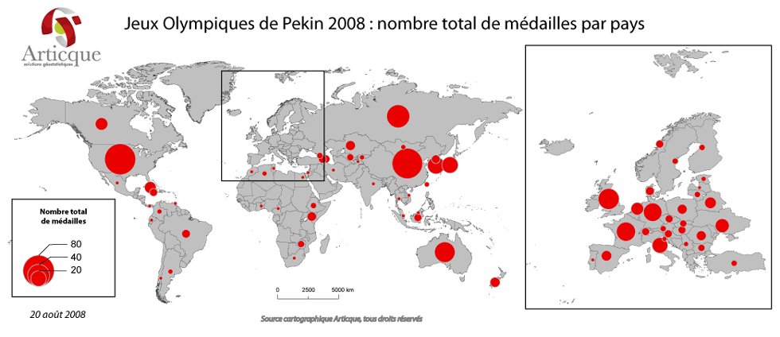
11 028 athlètes provenant de 204 pays ; 4,7 milliards de téléspectateurs

Slide 15
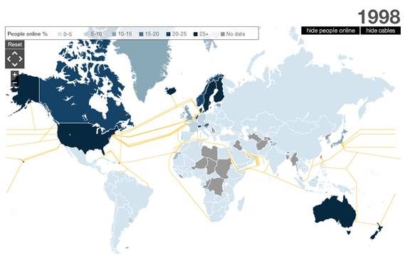
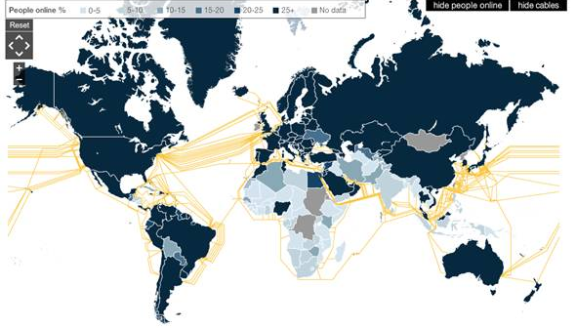
Utilisateurs d’Internet en 1998
Utilisateurs d’Internet en 2009

Slide 16
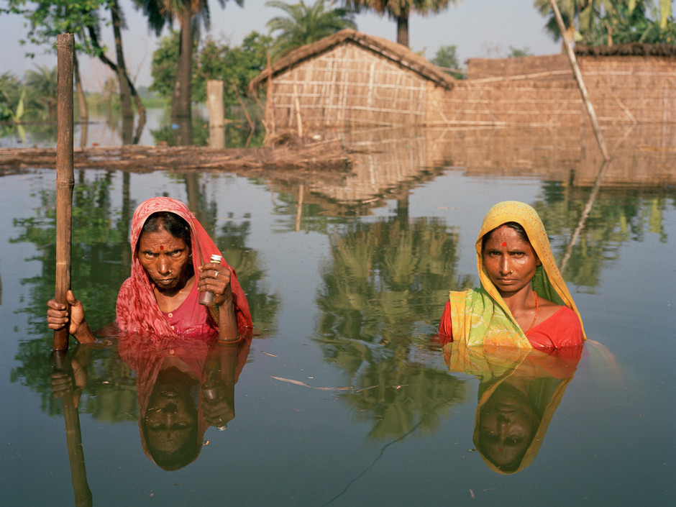
Lecture géoenvironnementale du monde
Inondations au Bangladesh en 2011

Slide 17
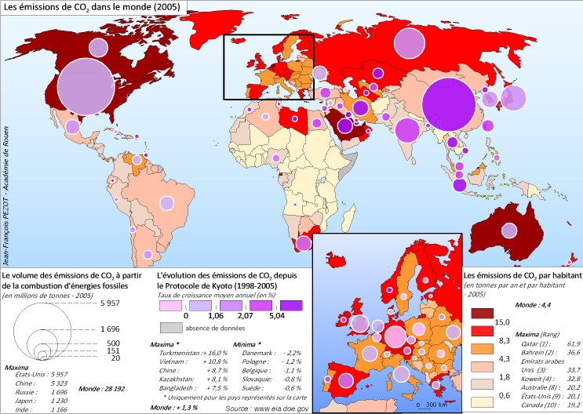
Mondialisation et pollution

Slide 18
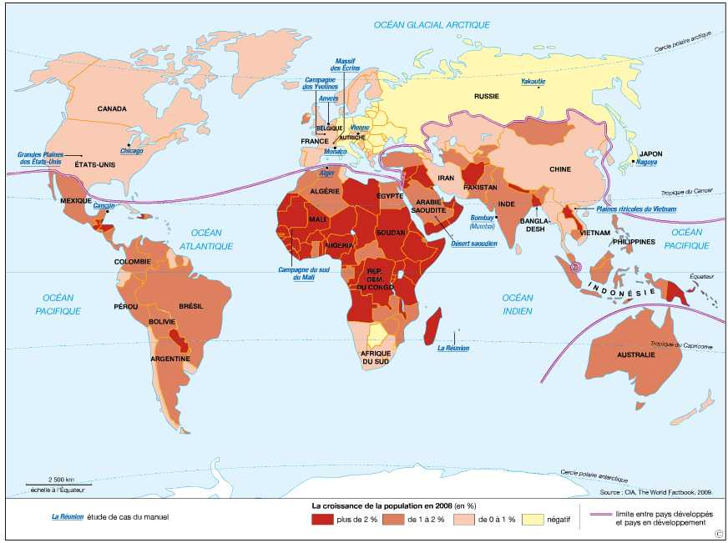
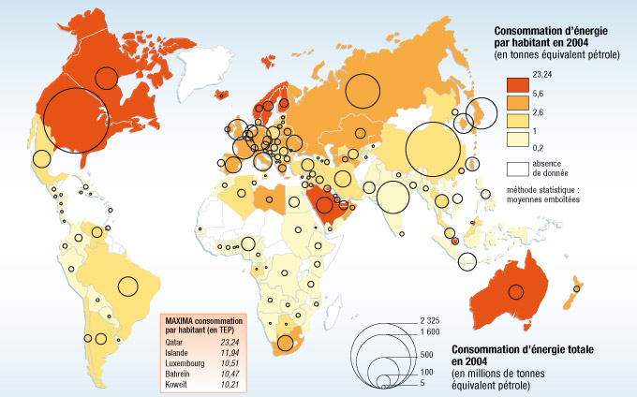
La question du partage des ressources

Slide 19
Un enjeu mondial

